Slide 1
テーブルゲーム作成の ためのライブラリー開発
2020年度 専攻科
機械・電気システム工学専攻 電気電子工学コース
加藤研究室 油布航一郎

Slide 2
目次
はじめに
目的
開発環境
開発したライブラリー
開発したアプリケーション
アプリケーションの動作
おわりに

Slide 3
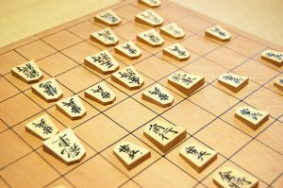
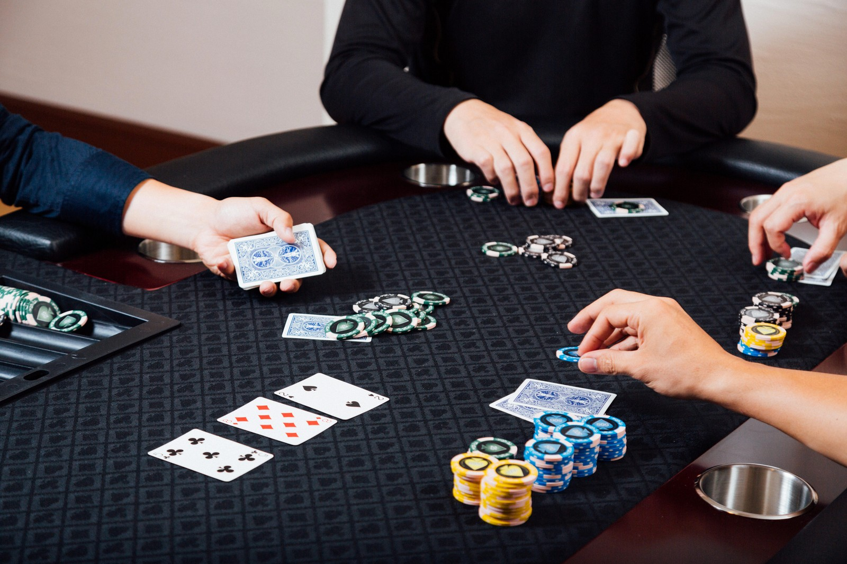
はじめに(1/2)
世界には多くのテーブルゲームが存在する
テーブルゲームを行うには場所や物に制限される
Notes:
世界には多くのテーブルゲームが存在します。しかしそれらのテーブルゲームを行うには道具を用意し、同じ場所に人が集まる必要があります。

Slide 4
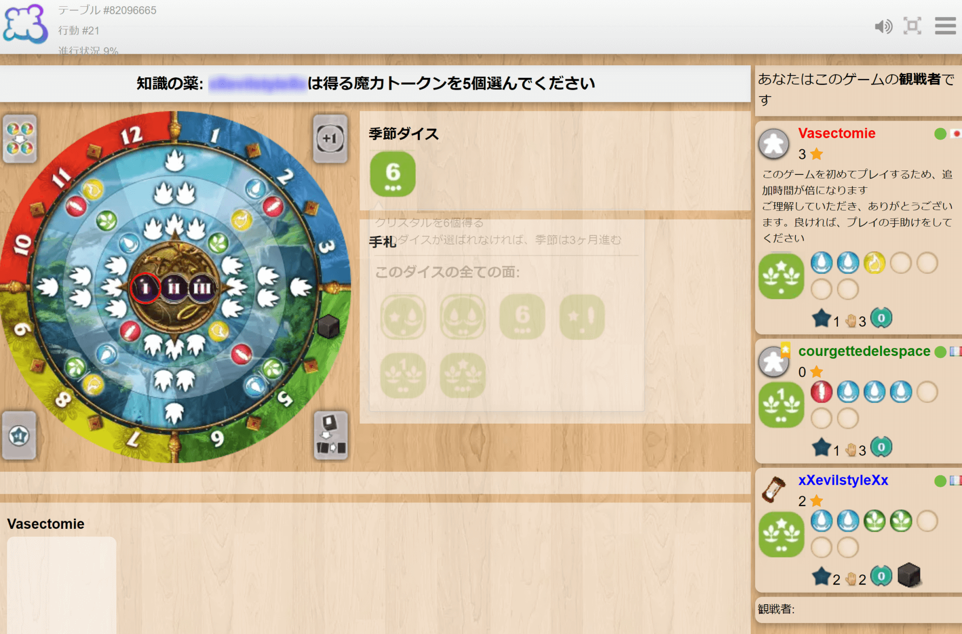
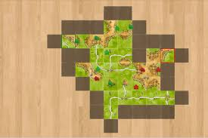

はじめに(2/2)
オンライン上でテーブルゲームを行えるサービスは存在するがその種類やルール有名なものに限られる
Notes:
オンライン上でテーブルゲームを行えば、場所や道具に制限を受けることなくテーブルゲームを行うことは可能です。
現在オンライン上でテーブルゲームを行えるサービスは存在しますが、行えるテーブルゲームは有名なものや特定のルールに限られます。

Slide 5
目的
テーブルゲームアプリケーション開発
要件: オンライン上でテーブルゲームを
自由に作成でき、プレイもできる
方法: ライブラリーを開発し
コードの再利用を可能にする
Notes:
そこでオンライン上で自由にテーブルゲームを作成、プレイすることができるアプリケーションを開発することで、もの、場所、テーブルゲームの種類、ルールにとらわれることなくテーブルゲームを行えるようにすることを本研究における開発目的としています。その方法としてライブラリーを開発することでアプリケーションの開発を円滑にしコードの再利用も可能にします。

Slide 6


開発環境
Unity
2D,3Dのグラフィックを用いた 開発を得意とする統合開発環境
開発言語: C＃
Photon
同期通信を可能にするSDKとサーバーのサービス
Notes:
テーブルゲームを行うには視覚的情報が大きくかかわってくるので、２D、３Dのグラフィック処理を得意とする統合開発環境Unityを選定しました。開発言語はC#です。
次にテーブルゲームをオンラインで行う際、お互いの駒やカードなどの、ものの情報や位置の同期を行わなければならないため、同期通信を可能にするSoftware Development Kit とサーバーを提供するサービス、Photonを用いました。
どちらも個人開発、小規模通信であれば無料で使用することができます。

Slide 7
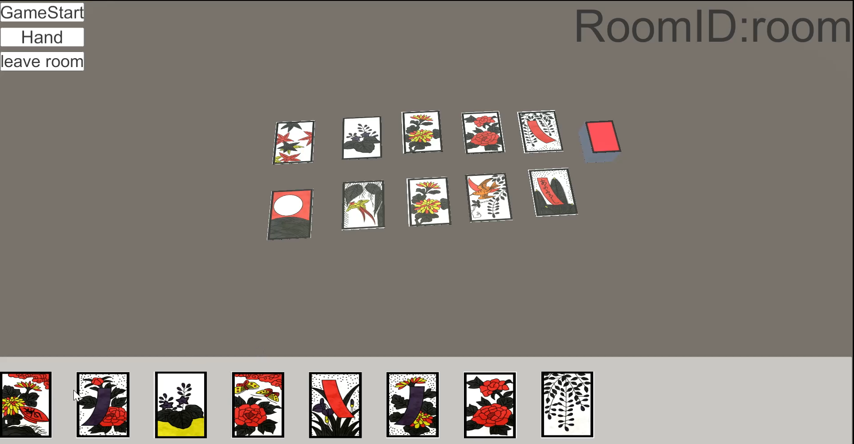
開発したアプリ
開発したライブラリーを用いて開発したアプリの例
Notes:
次にこちらをご覧ください。これは後程紹介するアプリケーションの動作の様子で、花札を行っています。

Slide 8
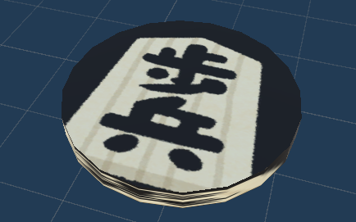
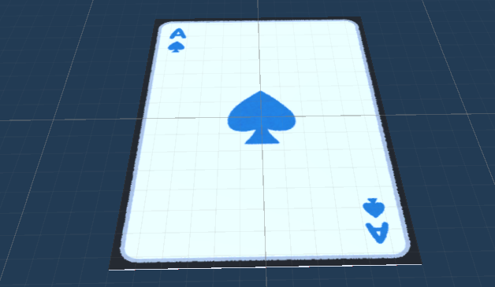
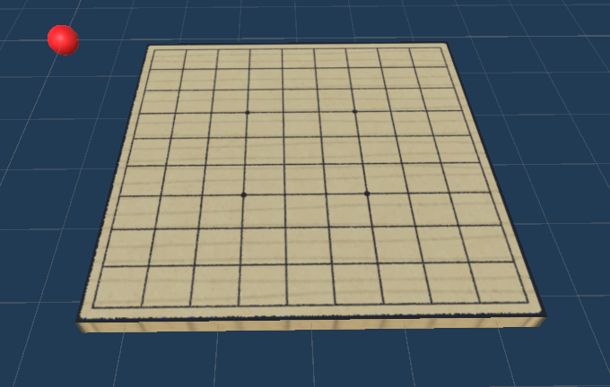

テーブルゲーム
駒
カード
盤
Piece Class
Card Class
Board Class
持つ
置く
動かす
Hand Class
Notes:
テーブルゲームは先ほどの動画で使われていたカード、ほかにも駒や盤を使うことで構成されます。またそれらのものを先ほどのように、持つ、動かす、置く、などの特定の動作を行うことでゲームは進行していきます。
この、ものの要素をそれぞれPiece Class Board Class Card Classとして、持つ、置く、動かすなどの手が動かす動作の要素をHand Classとして定義しました。

Slide 9
開発した主なクラス
Piece Class
Card Class
Board Class
テーブルゲームにおける駒、カード、盤の要素をそれぞれ持つクラス
それぞれの要素の値を管理するClassや、見た目を変更するClassも管理する
Hand Class
テーブルゲームにおける手の役割を持つクラス
駒やカード、ボードを操作する
Notes:
Piece Class Board Class Card Class は駒、カード、盤の要素を持つクラスで見た目の画像情報を持つDataClassや現在の見た目を管理するViewControl Classを管理します。Hand Classはそれらの駒やカードや盤の位置や場所を管理します。

Slide 10
開発したライブラリー
Photon
Networking
Class
Input
Class
同期通信
マウスからの入力
開発した
ライブラリー
IObject
interface
操作
Hand
Class
Card
Class
値
Data
Class
Piece
Class
Board
Class
ViewControl
Class
外見
Notes:
Hand Classは手としての役割を果たすためにInput Classから手の動きである、マウスの値をとります。マウスのクリック等を検知したHand ClassはカCard Class やBoard class やPiece Classの場所や状態を変化するようにクリックの種類に応じた関数を呼び出します。Hand Classから呼び出されたClassはData ClassやViewControl Classを使い見た目の変更を行い、その変化をPhotonNetWorking Classを使い同期を行います。Card Class 、Board class 、Piece ClassはIObject Interfaceというものに囲まれていますが

Slide 11
開発したライブラリー
Input
Class
マウスからの入力
Hand
Class
Notes:
Hand Classは手としての役割を果たすためにInput Classから手の動きである、マウスの値をとります。マウスのクリック等を検知したHand ClassはカCard Class やBoard class やPiece Classの場所や状態を変化するようにクリックの種類に応じた関数を呼び出します。Hand Classから呼び出されたClassはData ClassやViewControl Classを使い見た目の変更を行い、その変化をPhotonNetWorking Classを使い同期を行います。Card Class 、Board class 、Piece ClassはIObject Interfaceというものに囲まれていますが

Slide 12
開発したライブラリー
開発した
ライブラリー
IObject
interface
操作
Hand
Class
Card
Class
Piece
Class
Board
Class
Notes:
Hand Classは手としての役割を果たすためにInput Classから手の動きである、マウスの値をとります。マウスのクリック等を検知したHand ClassはカCard Class やBoard class やPiece Classの場所や状態を変化するようにクリックの種類に応じた関数を呼び出します。Hand Classから呼び出されたClassはData ClassやViewControl Classを使い見た目の変更を行い、その変化をPhotonNetWorking Classを使い同期を行います。Card Class 、Board class 、Piece ClassはIObject Interfaceというものに囲まれていますが

Slide 13
開発したライブラリー
開発した
ライブラリー
IObject
interface
Card
Class
値
Data
Class
Piece
Class
Board
Class
ViewControl
Class
外見
Notes:
Hand Classは手としての役割を果たすためにInput Classから手の動きである、マウスの値をとります。マウスのクリック等を検知したHand ClassはカCard Class やBoard class やPiece Classの場所や状態を変化するようにクリックの種類に応じた関数を呼び出します。Hand Classから呼び出されたClassはData ClassやViewControl Classを使い見た目の変更を行い、その変化をPhotonNetWorking Classを使い同期を行います。Card Class 、Board class 、Piece ClassはIObject Interfaceというものに囲まれていますが

Slide 14
開発したライブラリー
Photon
Networking
Class
同期通信
開発した
ライブラリー
IObject
interface
Card
Class
Piece
Class
Board
Class
Notes:
Hand Classは手としての役割を果たすためにInput Classから手の動きである、マウスの値をとります。マウスのクリック等を検知したHand ClassはカCard Class やBoard class やPiece Classの場所や状態を変化するようにクリックの種類に応じた関数を呼び出します。Hand Classから呼び出されたClassはData ClassやViewControl Classを使い見た目の変更を行い、その変化をPhotonNetWorking Classを使い同期を行います。Card Class 、Board class 、Piece ClassはIObject Interfaceというものに囲まれていますが

Slide 15
開発したライブラリー
Photon
Networking
Class
Input
Class
同期通信
マウスからの入力
開発した
ライブラリー
IObject
interface
操作
Hand
Class
Card
Class
値
Data
Class
Piece
Class
Board
Class
ViewControl
Class
外見
Notes:
Hand Classは手としての役割を果たすためにInput Classから手の動きである、マウスの値をとります。マウスのクリック等を検知したHand ClassはカCard Class やBoard class やPiece Classの場所や状態を変化するようにクリックの種類に応じた関数を呼び出します。Hand Classから呼び出されたClassはData ClassやViewControl Classを使い見た目の変更を行い、その変化をPhotonNetWorking Classを使い同期を行います。Card Class 、Board class 、Piece ClassはIObject Interfaceというものに囲まれていますが

Slide 16
IObject interface
Piece Class
Card Class
Board Class
IObject interface
IObject interfaceを継承
Hand Classから
呼び出されることを記述
Notes:
これらのクラスはIObject Interface を継承しています。Hand Classからの呼び出しは呼び出しはこのIObject interfaceを介して呼び出されます。

Slide 17
IObject interface
？
Piece Class
Board Class
New Class
Card Class
IObject interface
Hand Class
Notes:
そのため新たにテーブルゲームにおける要素が必要になった際はIObject interfaceを継承した新たなクラスを作成すれば駒やカードやば盤同様にHand Classから操作を行えるようになります。

Slide 18
ライブラリーを用いて 開発したアプリケーション
Table Game Creator
テーブルゲームの作成が可能
オンライン上でのプレイが可能

Slide 19
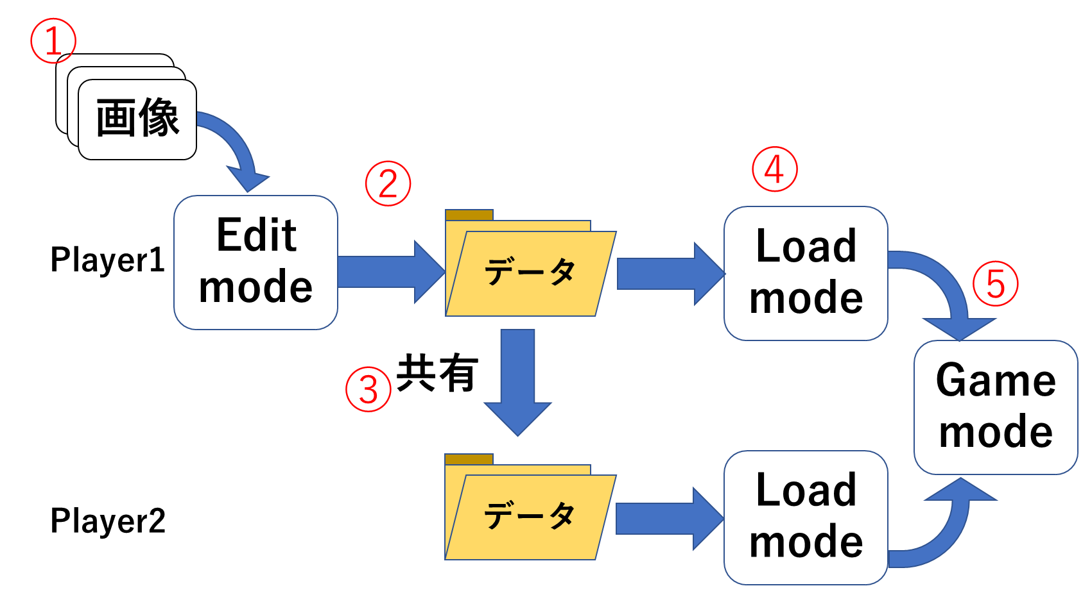
アプリケーションの使い方
Player1
Player2
Notes:
上の人のみが画像を入手

Slide 20
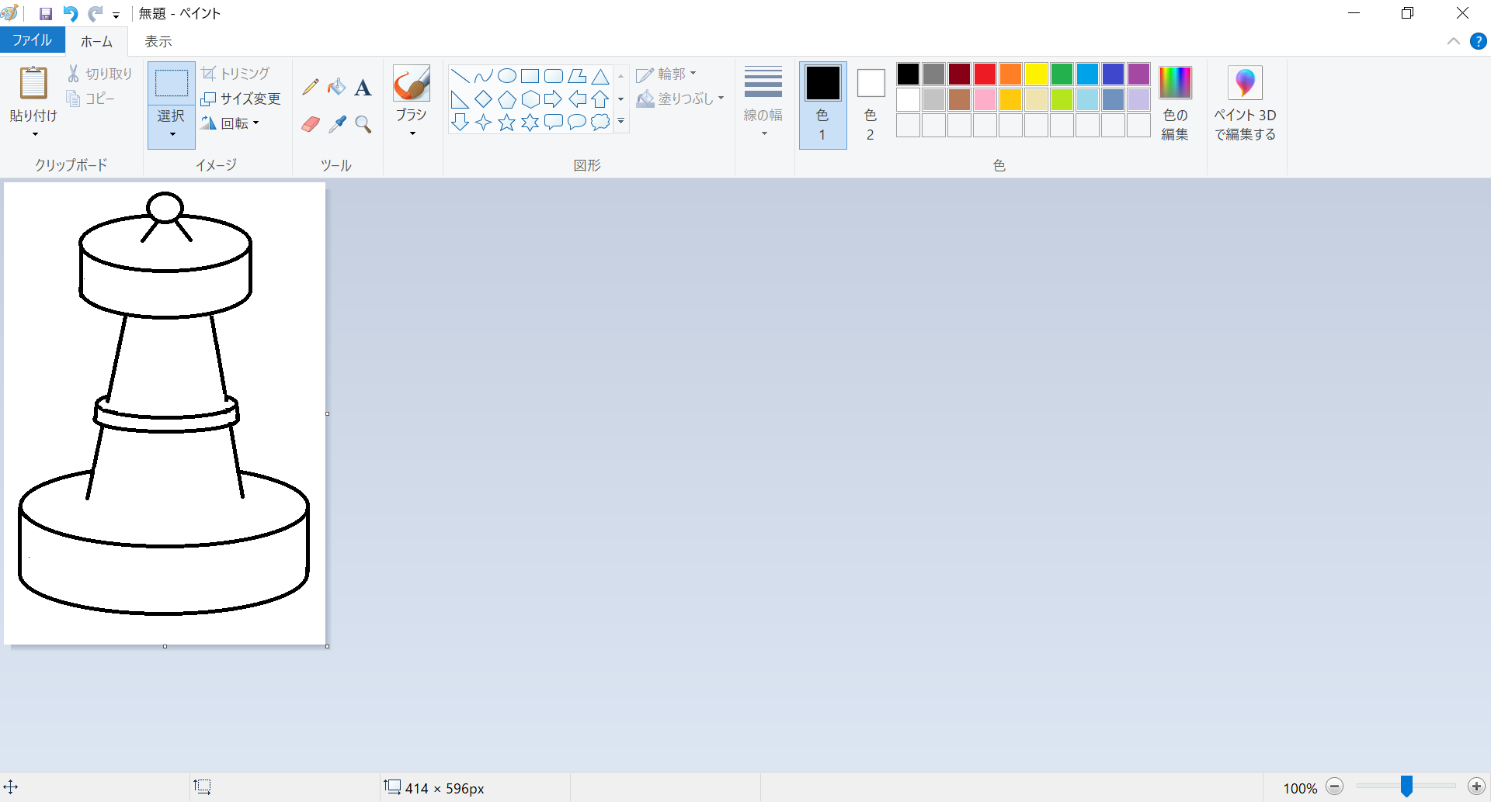
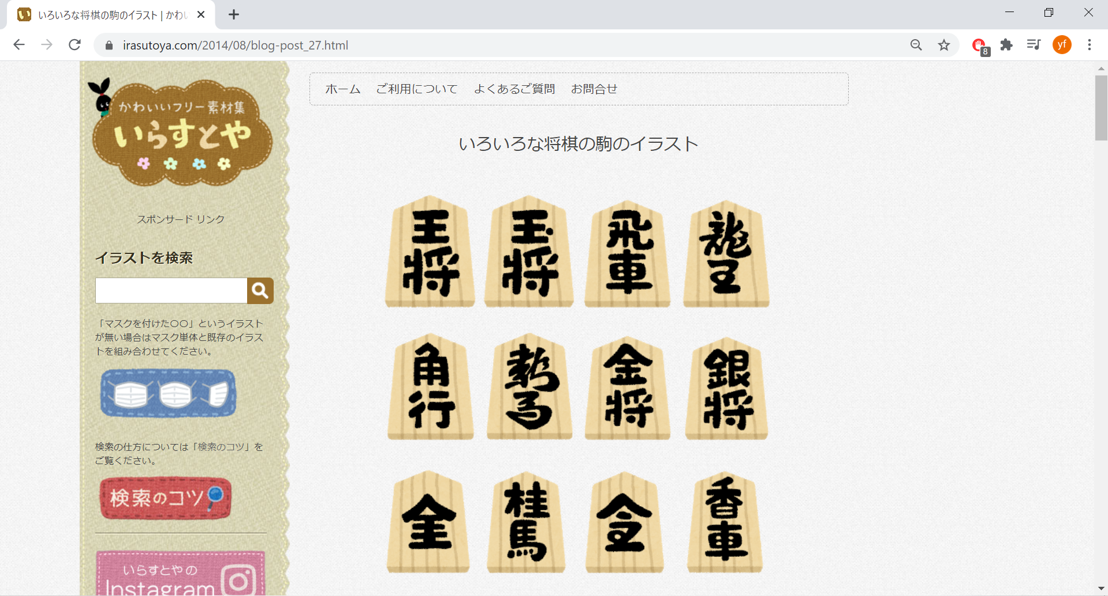
画像の用意 ①
ペイントツール
画像サイト
Notes:
画像はペイントツールや画像を配布しているサイトからpng、jpg形式で、作成、入手を行います。

Slide 21
アプリケーションの使い方
Player1
Player1
Player2
Player2

Slide 22
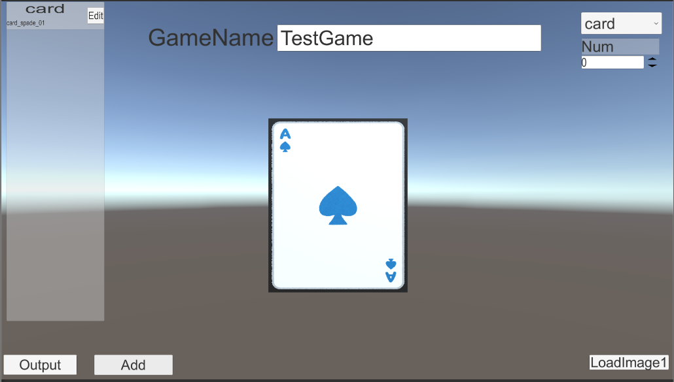
Edit mode:テーブルゲームの作成②
Notes:
Editモードでは作成するテーブルゲームの名前、使う物やその見た目に使う画像などを設定していきます

Slide 23
アプリケーションの使い方
Player1
Player2

Slide 24

データの共有 ③
…/TableGameCreator/TableGameData/ゲーム名 のフォルダを共有し同様の階層のフォルダに 入れる
Player1
Player2
…/TableGameCreator/TableGameData/
コピ
…/TableGameCreator/TableGameData/
ゲーム名
ゲーム名
ー
Notes:
Editモードが終了するとテーブルゲームのデータがアプリケーションの入っているフォルダのなかにあるテーブルゲームデータというフォルダに作成されます。
そのデータを同じテーブルゲームを行うプレイヤーのテーブルゲームデータの中にコピーを行います。

Slide 25
アプリケーションの使い方
Player1
Player2

Slide 26
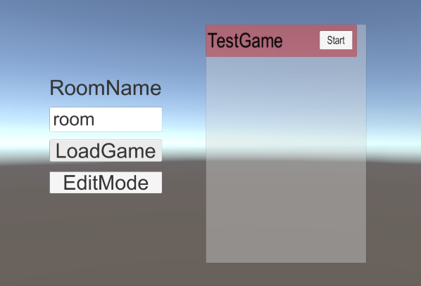
Load mode:データのロード ④
Notes:
ロードモードでは作成したテーブルゲームの中から行いたいテーブルゲームの選択や一緒に行いたい人と通信するためのIDを決めます。

Slide 27
アプリケーションの使い方
Player1
Player2

Slide 28
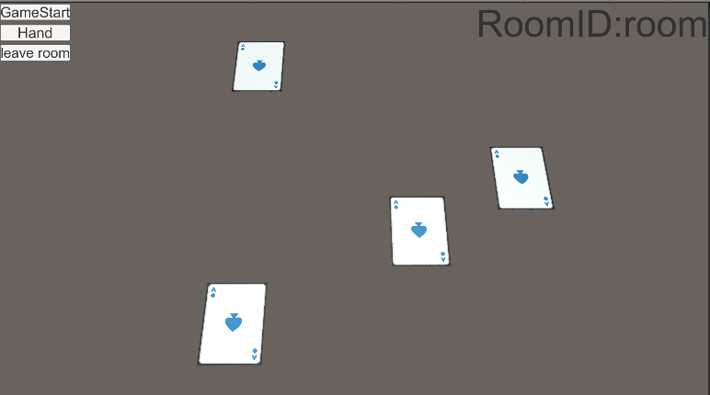
Game mode:ゲームの開始 ⑤
Notes:
ゲームモードに入ると通信が同期されゲームを行うことができます。

Slide 29
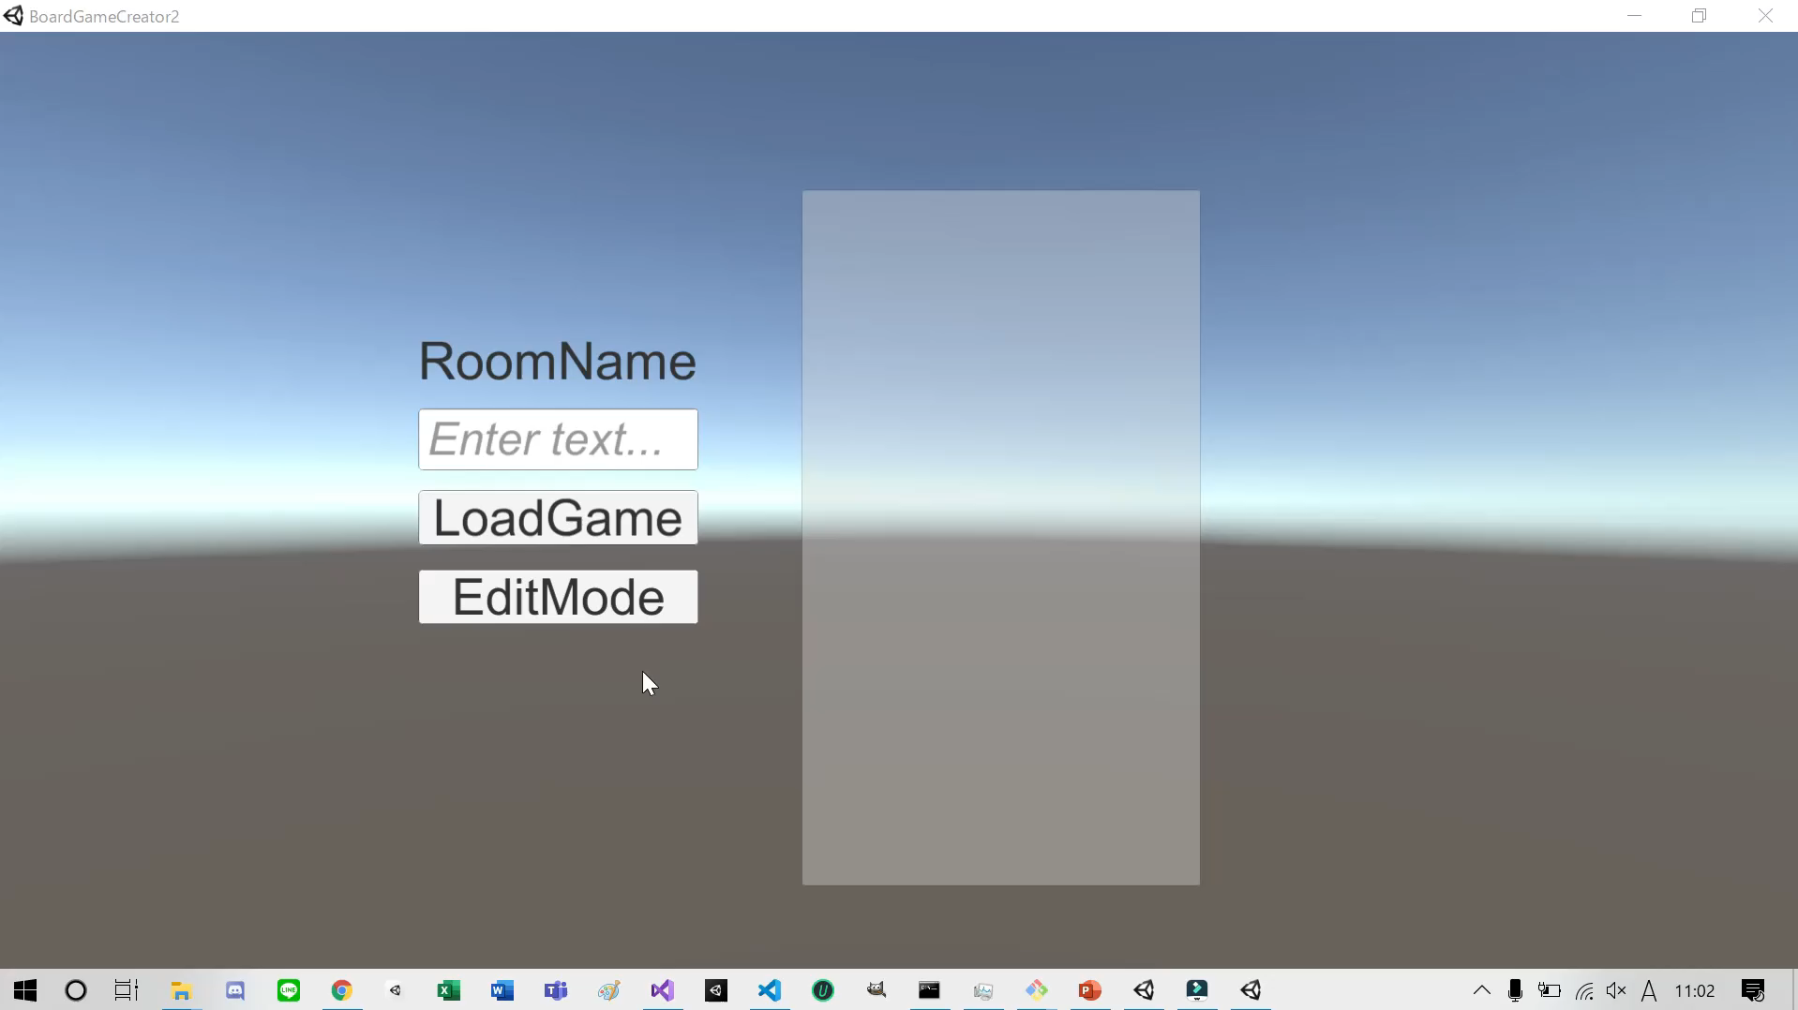
アプリケーションの動作

Slide 30
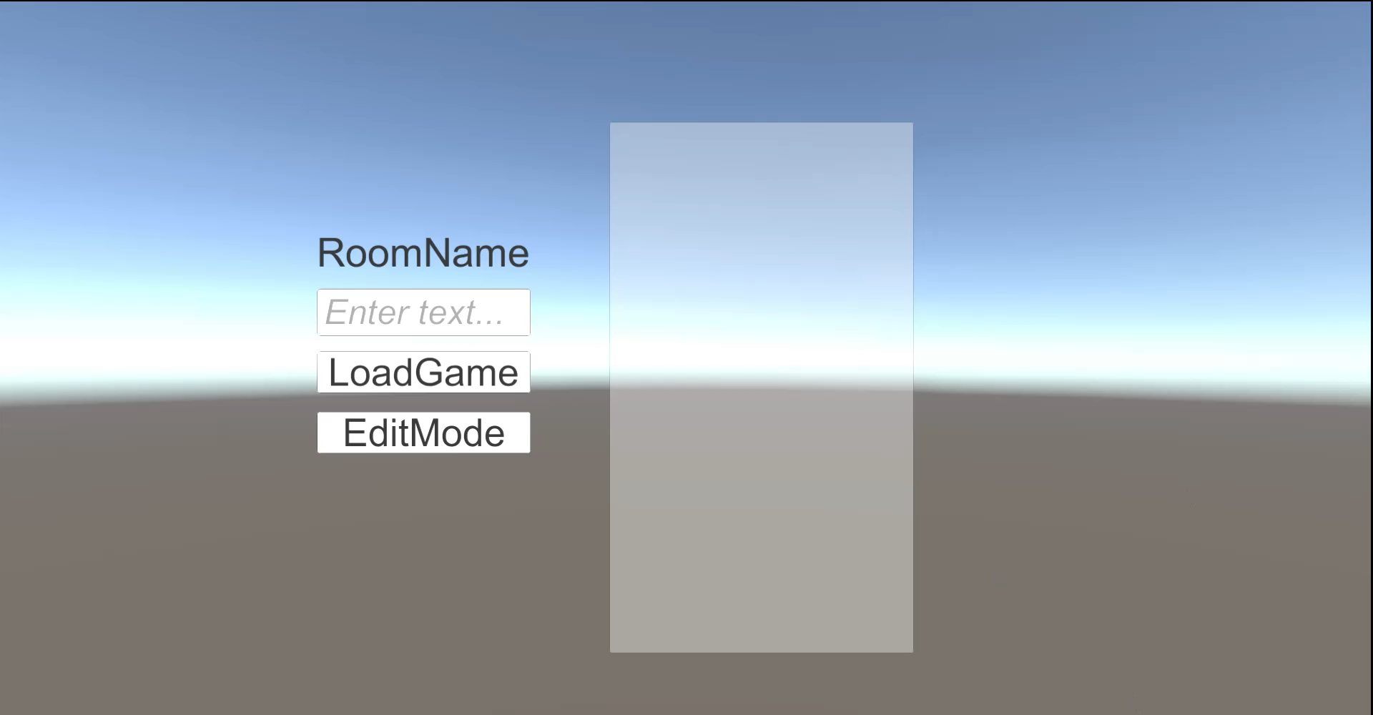
アプリケーションの動作

Slide 31
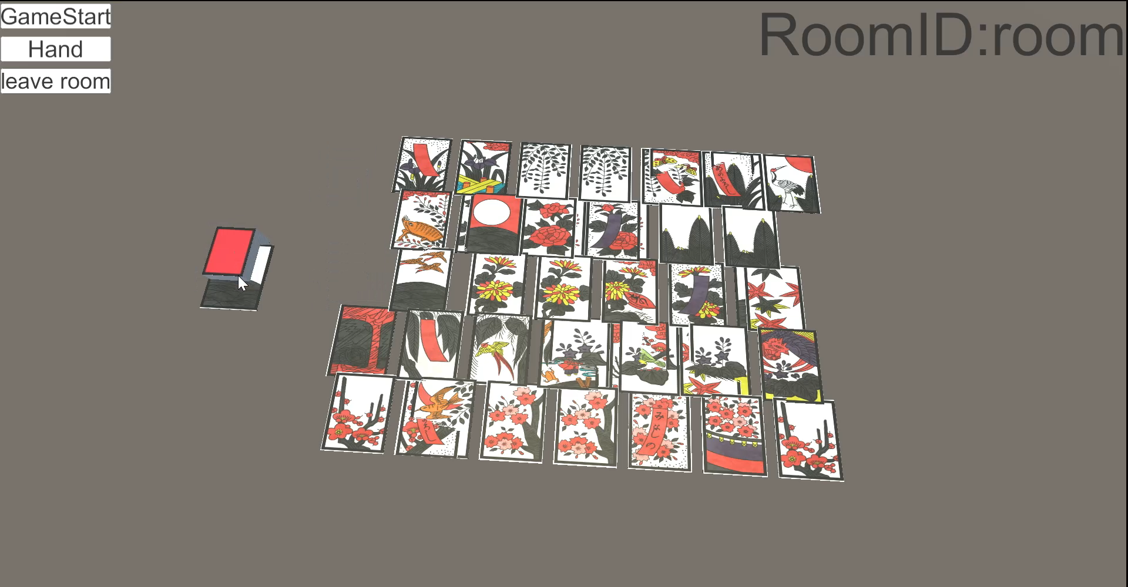
アプリケーションの動作

Slide 32
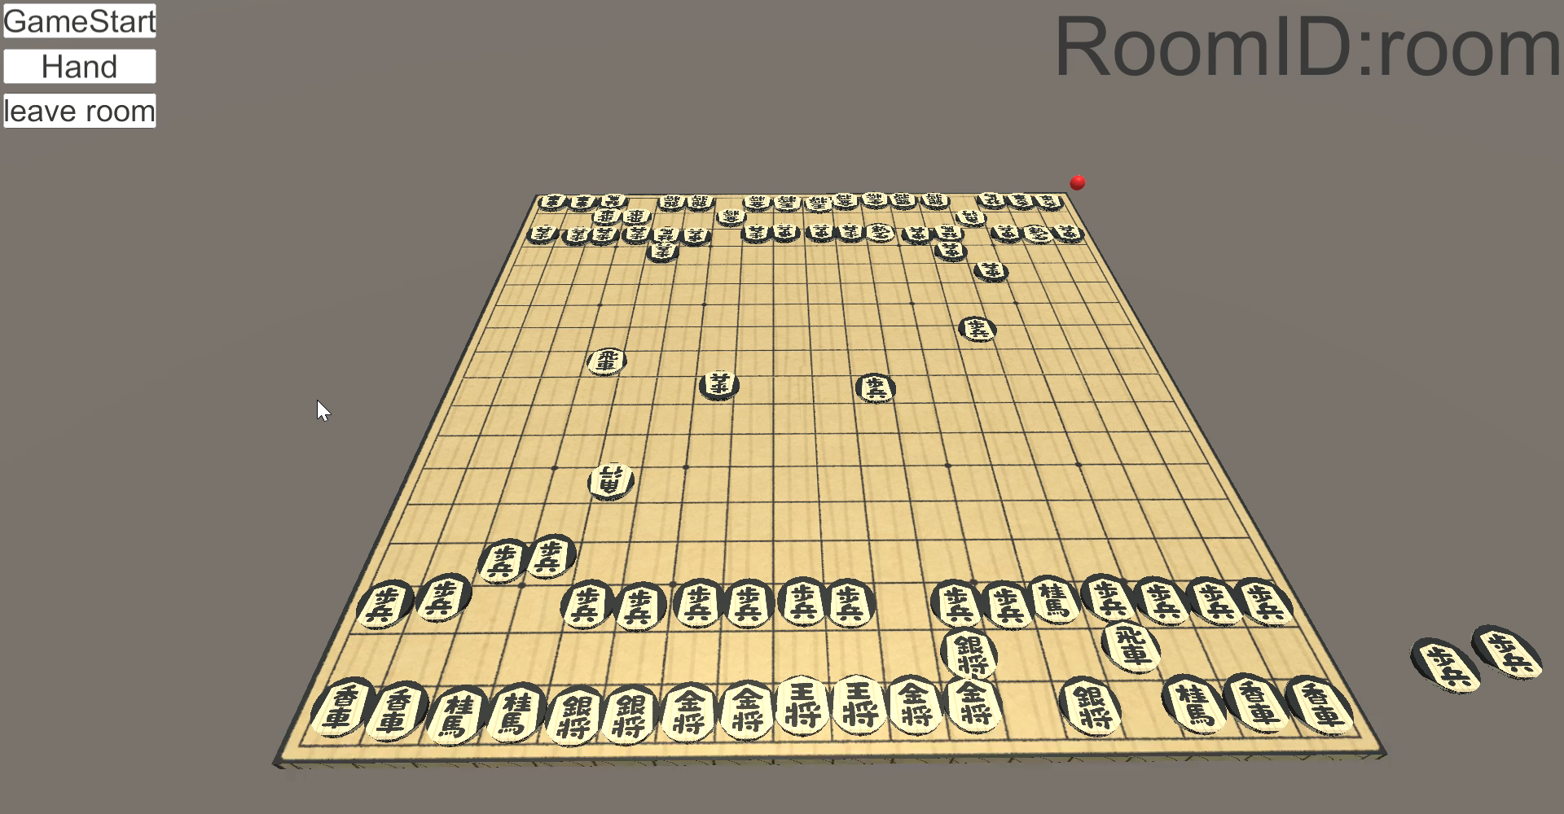
アプリケーションの動作

Slide 33
配布
ソフトウェア Steamにて本人審査中
ライブラリー UnityのAssetStoreにて 公開手続き中

Slide 34
おわりに
アプリケーション - オンライン上で作成 - プレイが可能
ライブラリー - テーブルゲーム開発が円滑に - 再利用が可能
今後の課題 - 状態の保存機能の追加 - Steamにてアプリケーションの公開

